Slide 1
プログラミング演習I
第1回 print()とprintln()

Slide 2

そもそも
この科目の目的って何？

Slide 3

みなさん
例えばエンジニアとして活躍する為に
どのような知識や技術が必要だと思いますか？
プログラミング言語をたくさん知ってるかかな？
それとも
1つのプログラム言語さえ知っていれば大丈夫？

Slide 4

実は！
プログラミング言語の種類って
そこまで重要ではありません
(Java, flutter,ｋotlin,python)
プログラム
データベースの使い方
通知設定の為に証明書発行
アプリのUI(レイアウト)
通信の方法
1つのプログラム言語だけでは活躍できない

Slide 5
どの言語を学べばいいの？

Slide 6




言語ではなく、
プログラミング的思考を学びましょう！
どれも基礎は同じ！
表現方法が違うだけ！
授業ではJavaで
プログラミング思考を
学びます！

Slide 7

伸び悩んでいるエンジニアの共通点
基礎ばかり勉強する
不明点をそのままにする
わかったつもりになって
メモを取らない
質問内容が丸投げ
新しい知識/技術を試さない

Slide 8
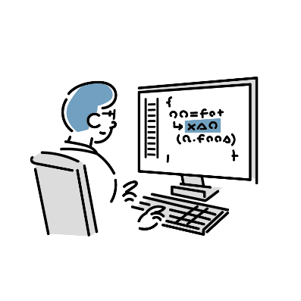
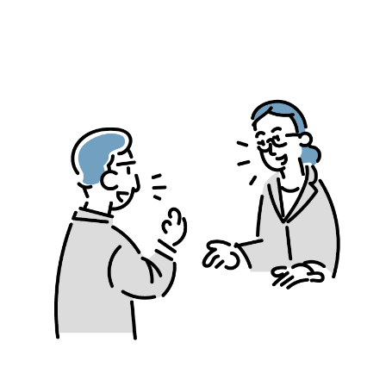

活躍しているエンジニアの共通点
プログラミング的思考力が高い
常に何か開発している
知識を発信している
検索力が高い

Slide 9
みんなのレベルアップを阻害しない為に・・・
授業ルール：
スマホは片付けましょう！
米テキサス大学オースティン校
心理学者エイドリアン・ウォード氏の研究結果により
スマホが机にあるだけで
集中力が著しく低下することが判明

Slide 10
今回の講義目的
Java言語の理解と
コンパイル方法と出力方法の理解

Slide 11


今日の内容で出来るようになる事
Javaのプログラムを実行出来るようになる！
今おススメ
商品はこちら！
指定した文字を表示出来るようになる！

Slide 12
今回のキーワード
・Java
・コンパイル
・print()とprintln()

Slide 13
Javaって 何が作れるの？

Slide 14


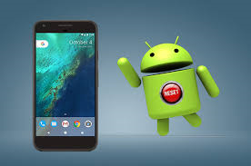


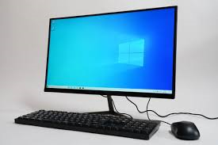


Slide 15
意外と結構多い

Slide 16

Javaで メリットあるの？

Slide 17

Windows PC 「〇」
MAC PC 「〇」
環境に依存せずプログラムが動かせる

Slide 18

オブジェクト指向である
・複数人での開発で作業効率があがる
・プログラムの管理を細かく行うことが出来る

Slide 19

就職・転職に強い

Slide 20
本授業はあくまで の勉強です
繰り返しますが
プログラム思考

Slide 21
見つけてください！
好きな言語
得意な分野を

Slide 22
まずは一緒に
開発環境を整えましょう！！
「0_環境設定」フォルダを
デスクトップにコピーしましょう！

Slide 23
～プログラムの基礎知識編～
プログラム実行までの流れ

Slide 24

～プログラム実行までの流れ～
なに使うの？？
どう使うの？？

Slide 25
～プログラム実行までの流れ～
なに使うの？？
書いたことしか
出来ない
どう使うの？？

Slide 26
～プログラム実行までの流れ～
Public static void main(String[] args){
System.out.println(“Hello”);
}

Slide 27
～プログラム実行までの流れ～
?
Public static void main(String[] args){
System.out.println(“Hello”);
}
ナニイッテルノコイツ

Slide 28
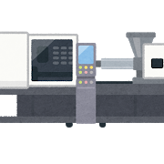
～プログラム実行までの流れ～
Public static void main(String[] args){
System.out.println(“Hello”);
}
０１０１０１１０００１
１１０１０００１０１０１
１１００１００１１１
Classファイル
翻訳機

Slide 29
～プログラム実行までの流れ～
Public static void main(String[] args){
System.out.println(“Hello”);
}
ok
０１０１０１１０００１
１１０１０００１０１０１
１１００１００１１１
マカセテ
翻訳機

Slide 30
～プログラム実行までの流れ～
Public static void main(String[] args){
System.out.println(“Hello”);
}
ok
０１０１０１１０００１
１１０１０００１０１０１
１１００１００１１１
これがコンパイル
翻訳機

Slide 31
～プログラム実行までの流れ～
ファイル名と同じクラスを読み込み
ファイル名：Test01.java
そのmainメソッドを実行
Test01クラス
mainメソッド
ファイル名とクラス名が
異なると読み込まないので注意！

Slide 32

～プログラム実行までの流れ～
ｐublic static void main(String[] args){
System.out.println(“Hello ”);
System.out.println(“ECC”);
}
mainメソッドダナ

Slide 33
～プログラム実行までの流れ～
セミコロン（;）で
1命令の終わりを明示
ｐublic static void main(String[] args){
System.out.println(“Hello ”);
System.out.println(“ECC”);
}
Helloを出力ダナ

Slide 34
～プログラム実行までの流れ～
セミコロン（;）で
1命令の終わりを明示
ｐublic static void main(String[] args){
System.out.println(“Hello ”);
System.out.println(“ECC”);
}
ECCを出力ダナ

Slide 35
～プログラム実行までの流れ～
ｐublic static void main(String[] args){
System.out.println(“Hello ”);
System.out.println(“ECC”);
}
1命令ずつ読んでいく
一気ニハ読メナイゾ

Slide 36
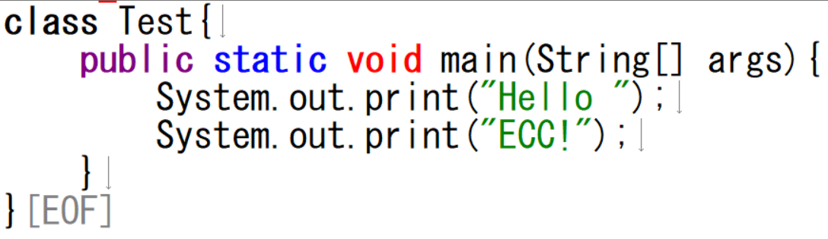
～いきなりプログラミング編～
↓同じものを作ってみましょう！↓
指定した
文字を表示する
プログラム
Hello ECC

Slide 37
～いきなりプログラミング編～

Slide 38
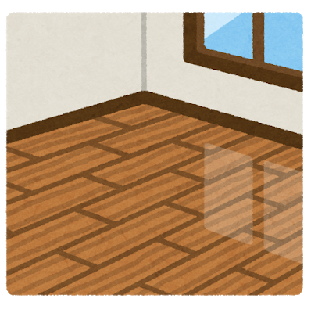
～いきなりプログラミング編～
クラス：
処理を行う部屋のようなもの

Slide 39

～いきなりプログラミング編～
クラス：処理を行う部屋のようなもの
mainメソッド：
このクラスで最初に実行される
処理の塊のようなもの

Slide 40
～いきなりプログラミング編～
print()とprintln()

Slide 41
print()とprintln()
プログラミング初めの第一歩！
print()：
コンソール上に指定した文字を表示するものです。
println()：
コンソール上に指定した文字を表示し
末尾で改行するものです。
構文
System.out.print(“表示したい文字")
System.out.println(“表示したい文字")

Slide 42
～いきなりプログラミング編～
（）内に記述された値を
コンソールに表示
出力結果
Hello

Slide 43
～いきなりプログラミング編～
（）内に記述された値を
コンソールに表示
出力結果
Hello
ECC!

Slide 44
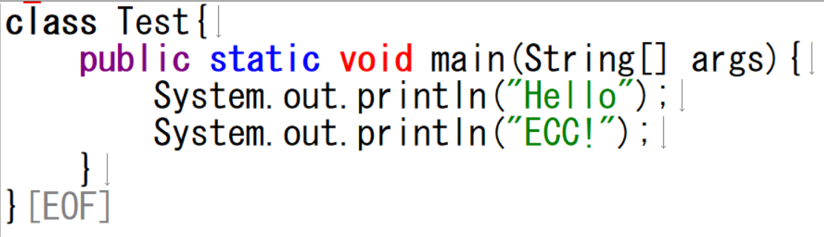
～いきなりプログラミング編～
↓同じものに変更してみましょう！↓
今度はpｒintlnだよ！
数字じゃなくLの小文字だよ！

Slide 45
～いきなりプログラミング編～
先程と出力結果の違いがわかるかな？
出力結果
Hello
ECC!

Slide 46
～いきなりプログラミング編～
（）内に記述された値を表示し
末尾で改行する
出力結果
Hello
改行

Slide 47
～いきなりプログラミング編～
（）内に記述された値を表示し
末尾で改行する
出力結果
Hello
改行
ECC!
改行

Slide 48
ここまで課題1を完成させる情報が揃いました！
課題1にチャレンジしてみましょう！

Slide 49
～課題の質問について～
・質問は早めにすること！
・深夜や早朝、休日に質問しても答えられません。
・「どこが間違っているかわからない」も立派な質問
・ただし、考えなしに質問するのは勉強にならない。
例：「どう書けば動きますか？」⇒ただ答えを聞いてるだけ
・10分考えて前に進まなかったら高確率で突破しない。

Slide 50
エスケープシーケンス

Slide 51

こんなケース
Hello ” ECC
みんなならどう書く？
文字列にダブルコーテーションを入れたい

Slide 52
早速やってみよう・・・
System.out.println(“Hello ” ECC”)
文字列にダブルコーテーションを入れたい
文字列にダブルコーテーションを入れたい

Slide 53

早速やってみよう・・・
ダメじゃん！
System.out.println(“Hello ” ECC”)
ここまでが文字列
じゃあこれは一体・・？
構文エラーになります
文字列にダブルコーテーションを入れたい
文字列は“(ﾀﾞﾌﾞﾙｺｰﾃｰｼｮﾝ)に囲われた部分

Slide 54
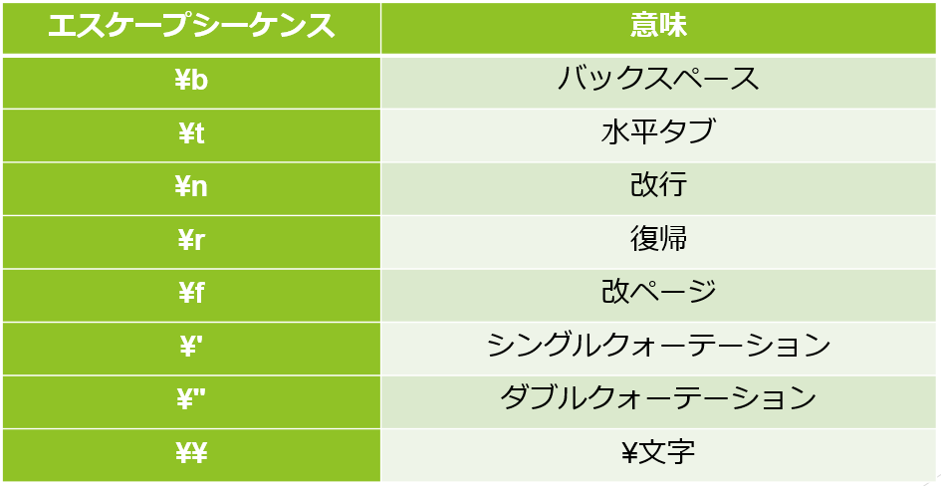
エスケープシーケンスとは：
特殊文字の表示方法

Slide 55
早速やってみよう・・・
System.out.println(“Hello \” ECC”)
これは閉じではなく文字と認識
文字列は“(ﾀﾞﾌﾞﾙｺｰﾃｰｼｮﾝ)に囲われた部分
文字列にダブルコーテーションを入れたい

Slide 56
早速やってみよう・・・
System.out.println(“Hello \” ECC”)
ここまでが文字列
文字列は“(ﾀﾞﾌﾞﾙｺｰﾃｰｼｮﾝ)に囲われた部分
文字列にダブルコーテーションを入れたい

Slide 57
エスケープシーケンスとは：
特殊文字の表示方法

Slide 58
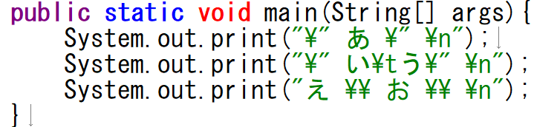
エスケープシーケンスとは：
試しに使ってみよう！

Slide 59
エスケープシーケンスとは：
試しに使ってみよう！
“
あ
“
改行
改行
“
い
___
う
“
え
\
お
\
改行

Slide 60
ここまで課題1を完成させる情報が揃いました！
課題2にチャレンジしてみましょう！

Slide 61
本日のまとめ！

Slide 62
print()とprintln()
プログラミング初めの第一歩！
print()：
コンソール上に指定した文字を表示するものです。
println()：
コンソール上に指定した文字を表示し
末尾で改行するものです。
構文
System.out.print(“表示したい文字")
System.out.println(“表示したい文字")

Slide 63
エスケープシーケンスとは：
特殊文字の表示方法

